Slide 1
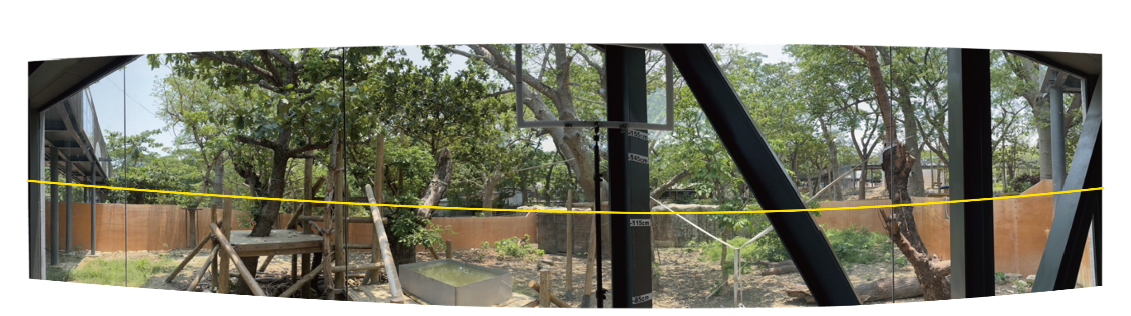
內、外規格可行性分析(9/17)
(透顯盲區的動物追跡 - 1)
編號 | 熊的位置 | 攝影機的資料 | 顯示裝置轉向可達？ | UI 顯示方式 (對著某個角度) | 問問黑熊
No.1 | 在回家的廊道中(獸舍) | 唯有黑熊廊道攝影機拍到(9 號) | 不在可達區域內 | (對著棲架) 波比躲在室內乘涼，點選LIVE即時影像看波比 | N/A
No.2 | 在棲架與展台間的走廊 |  | 不在可達區域內 | (對著區域2) 找找看，波比喜歡走在玻璃落地窗附近 | (同-行走)
No.3 | 在棲架更高層(爬樹) |  | 不在可達區域內 | (對著區域3/棲架) 哇! 波比在棲架高處 | (同-站立)
No.4 | 右側玻璃靠近廊道的走廊 |  | 不在可達區域內 | (對著區域4) 找找看，波比喜歡走在玻璃落地窗附近 | (同-行走)
No.5 | 右側玻璃的樑柱內 |  | 不在可達區域內 | (對著區域5) 找找看，波比喜歡走在玻璃落地窗附近 | (同-行走)
No.6 | 被樹擋住的後方 |  | 不在可達區域內 | (對著區域6) 找找看，波比躲在樹後面 | (同-站立)
3
6
6
6
5
2
4
Notes:
大地的絕對參考點

Slide 2
內、外規格可行性分析(9/17)
(透顯盲區的動物追跡 - 11)
編號 | 熊的位置 | 攝影機的資料 | 顯示裝置轉向可達？ | UI 預計顯示方式 | 問問黑熊
No.9 | 場域邊界 |  | 在可達區域內 | 遠方的熊在想什麼呢？ | (同-坐著)
No.10 | 場域邊界 |  | 在可達區域內 | 遠方的熊在想什麼呢？ | (同-坐著)
No.11 | 場域邊界 |  | 在可達區域內 | 遠方的熊在想什麼呢？ | (同-坐著)
No.12 | 場域邊界 |  | 在可達區域內 | 遠方的熊在想什麼呢？ | (同-坐著)
 | 水池的熊 註:不要描述熊的行為 |  | 在可達區域內 | 波比與專用水池 | (同-站立)
⑼
⑽
⑾
⑿
Notes:
大地的絕對參考點

Slide 3
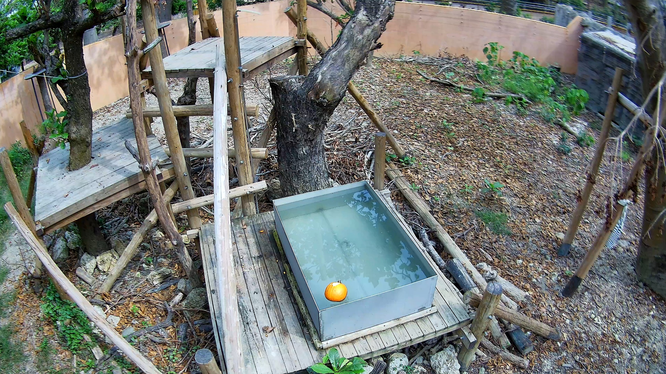
相機1號視野

Slide 4
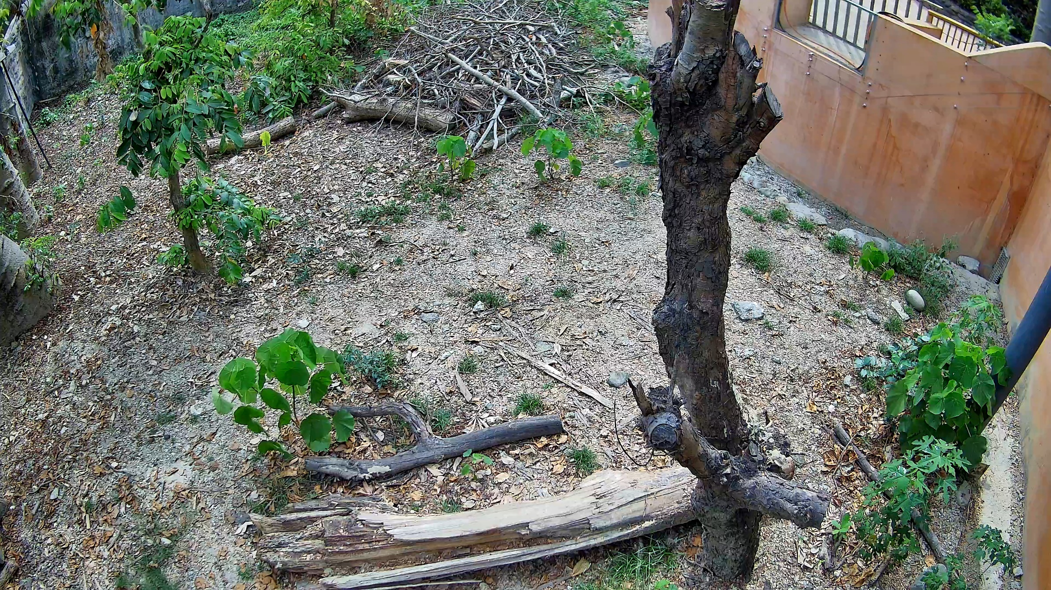
相機2號視野

Slide 5
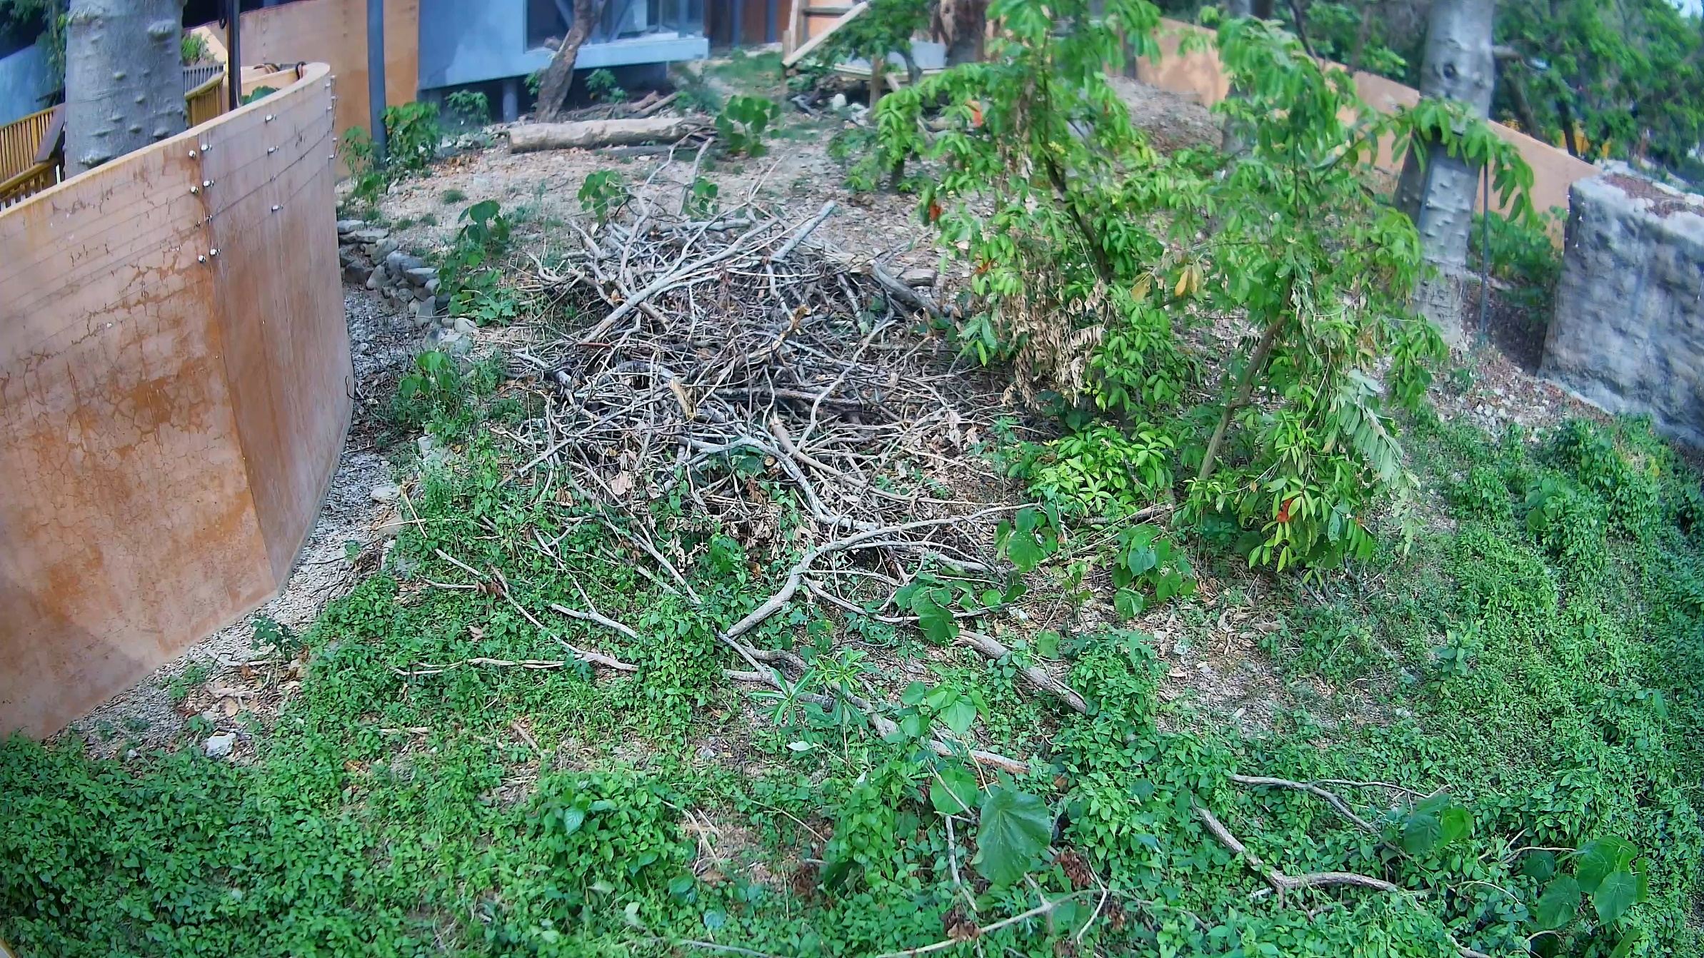
相機3號視野

Slide 6
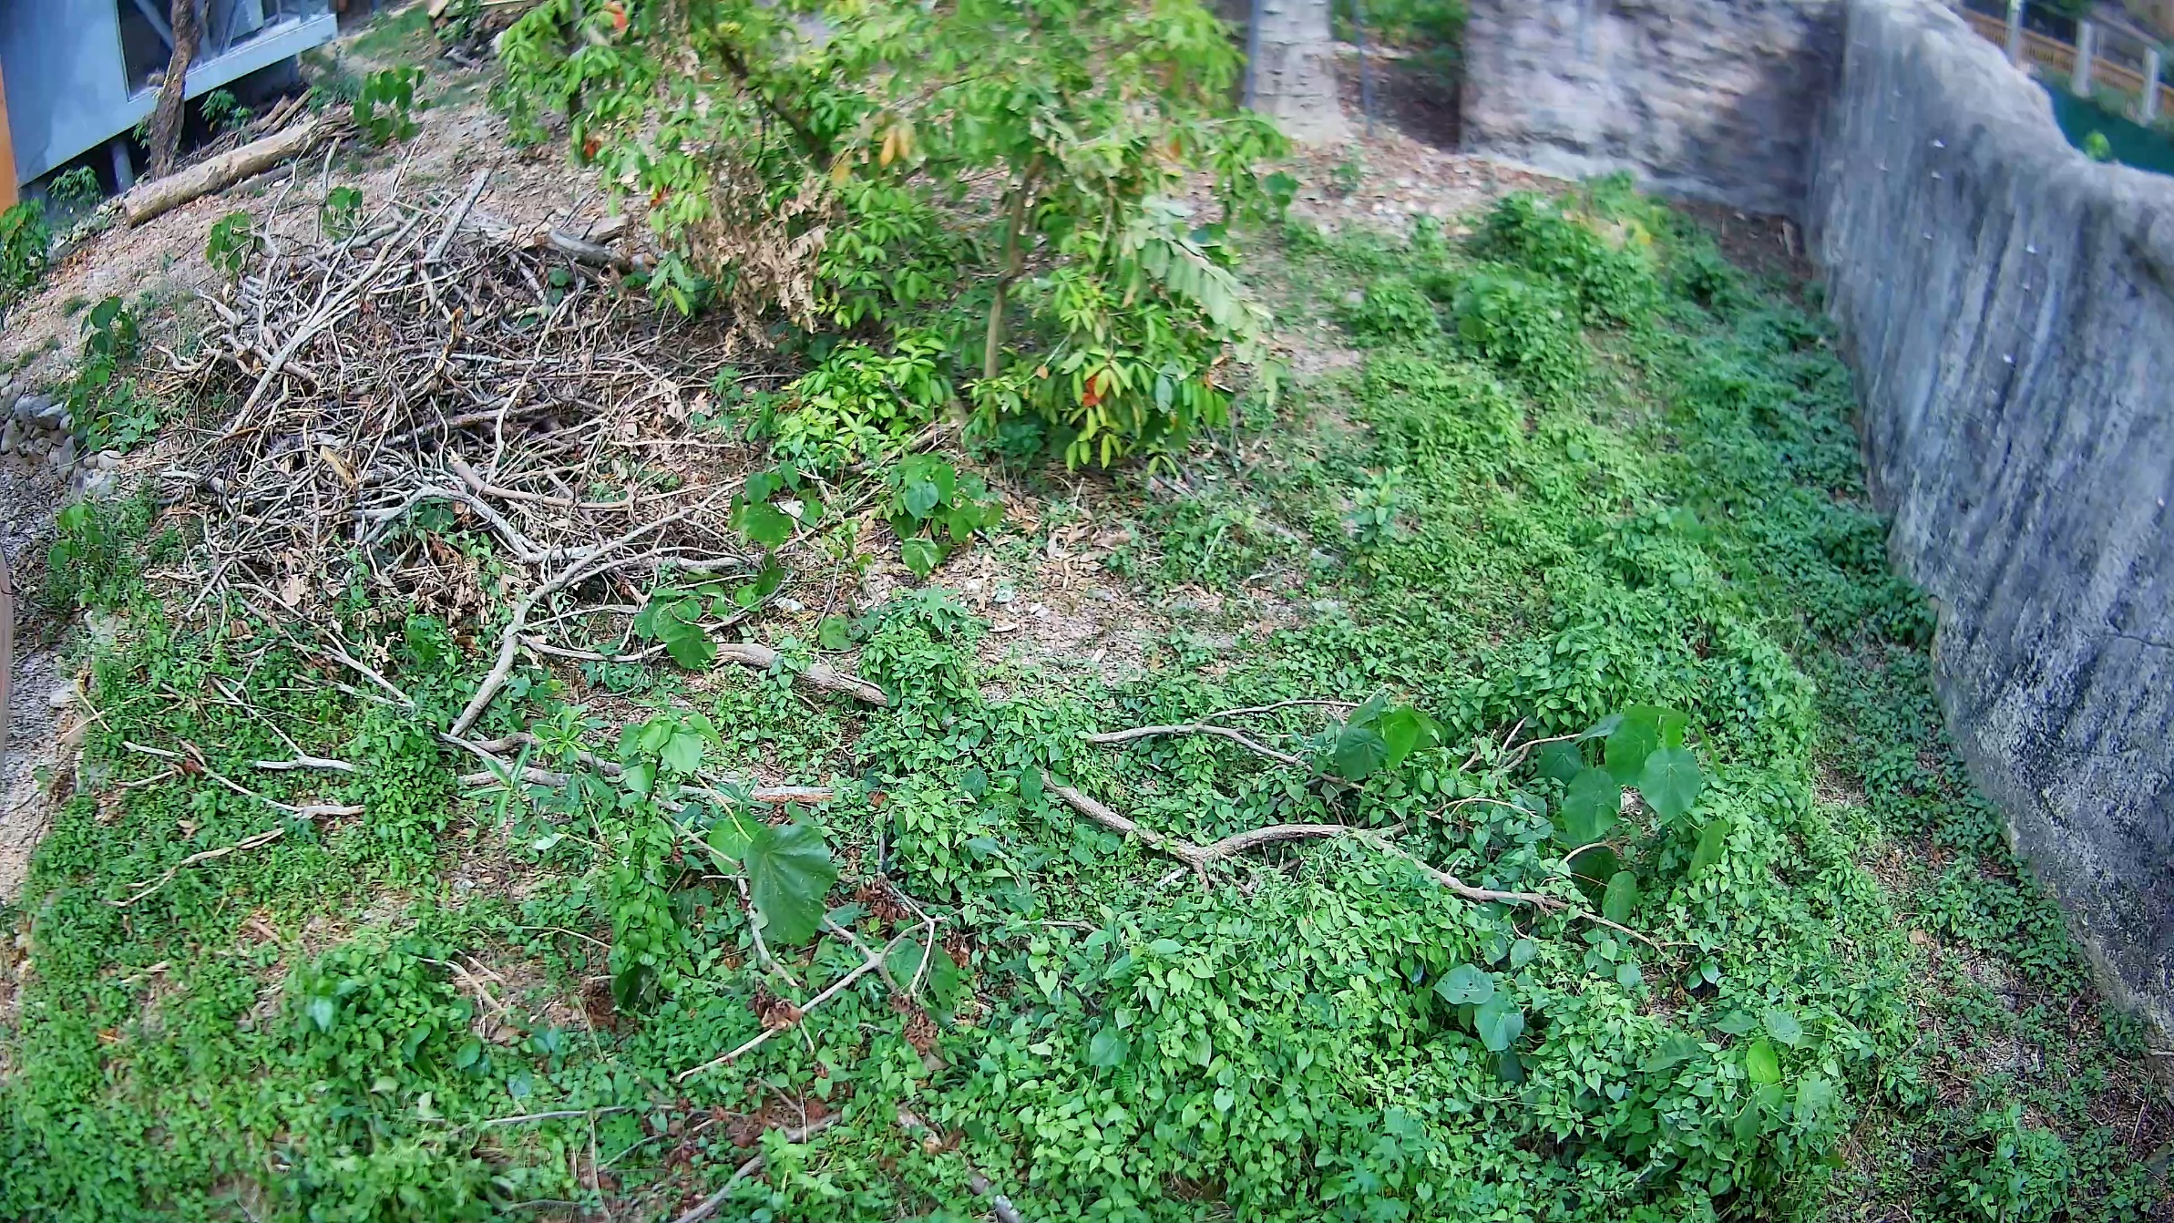
相機4號視野

Slide 7
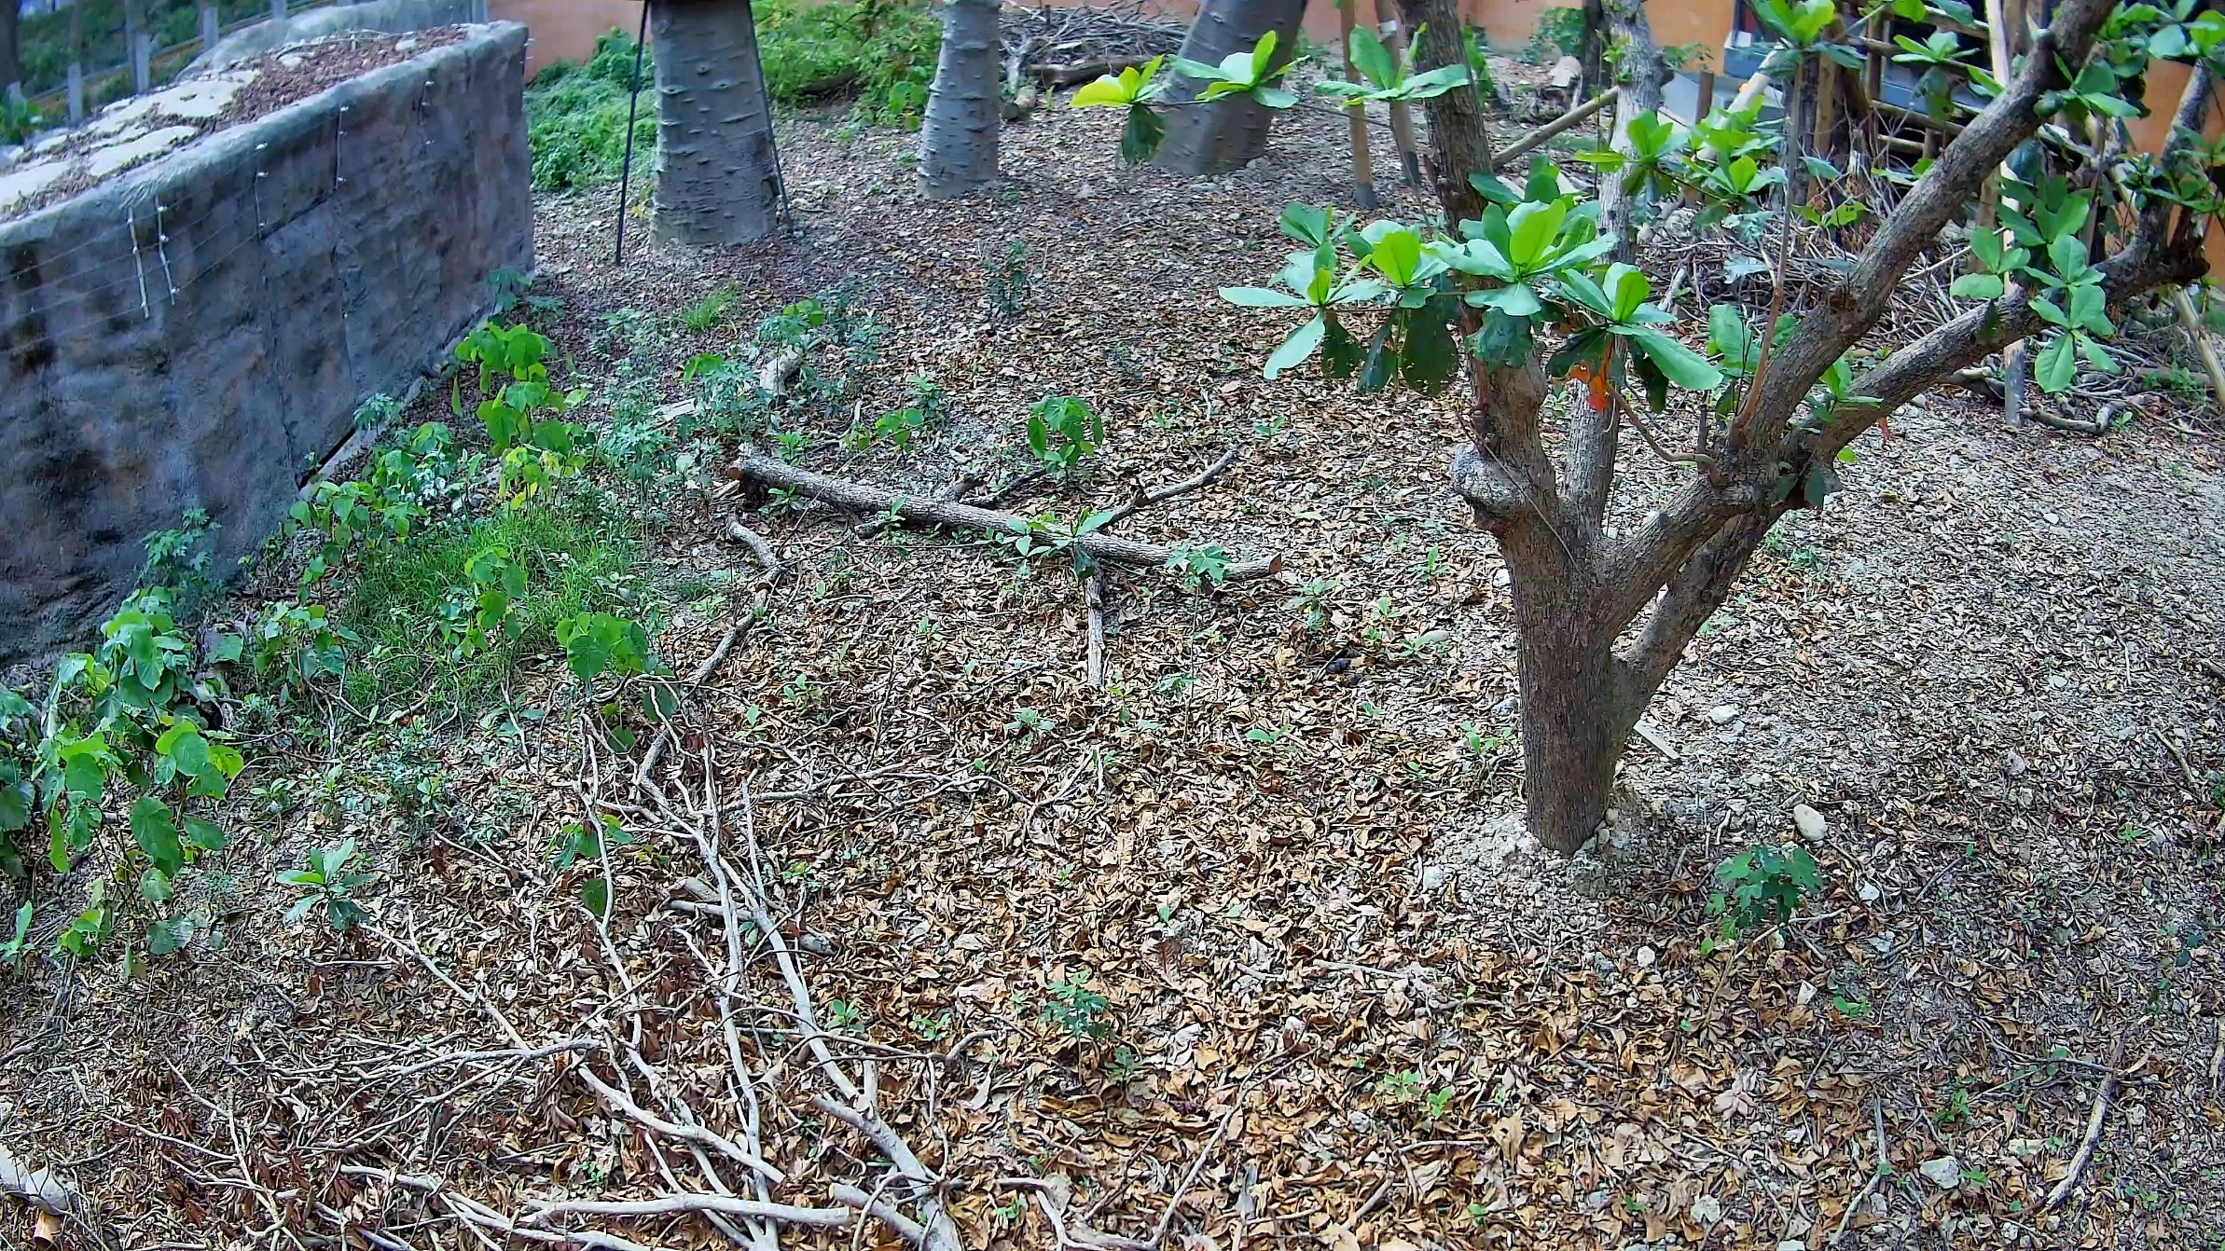
相機5號視野

Slide 8
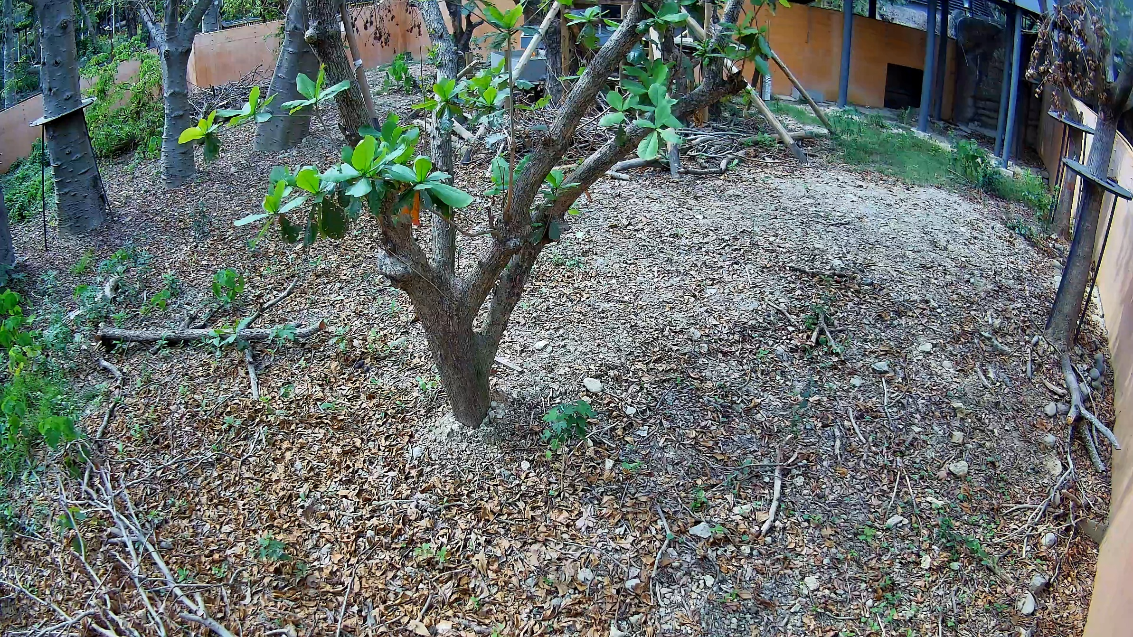
相機6號視野

Slide 9
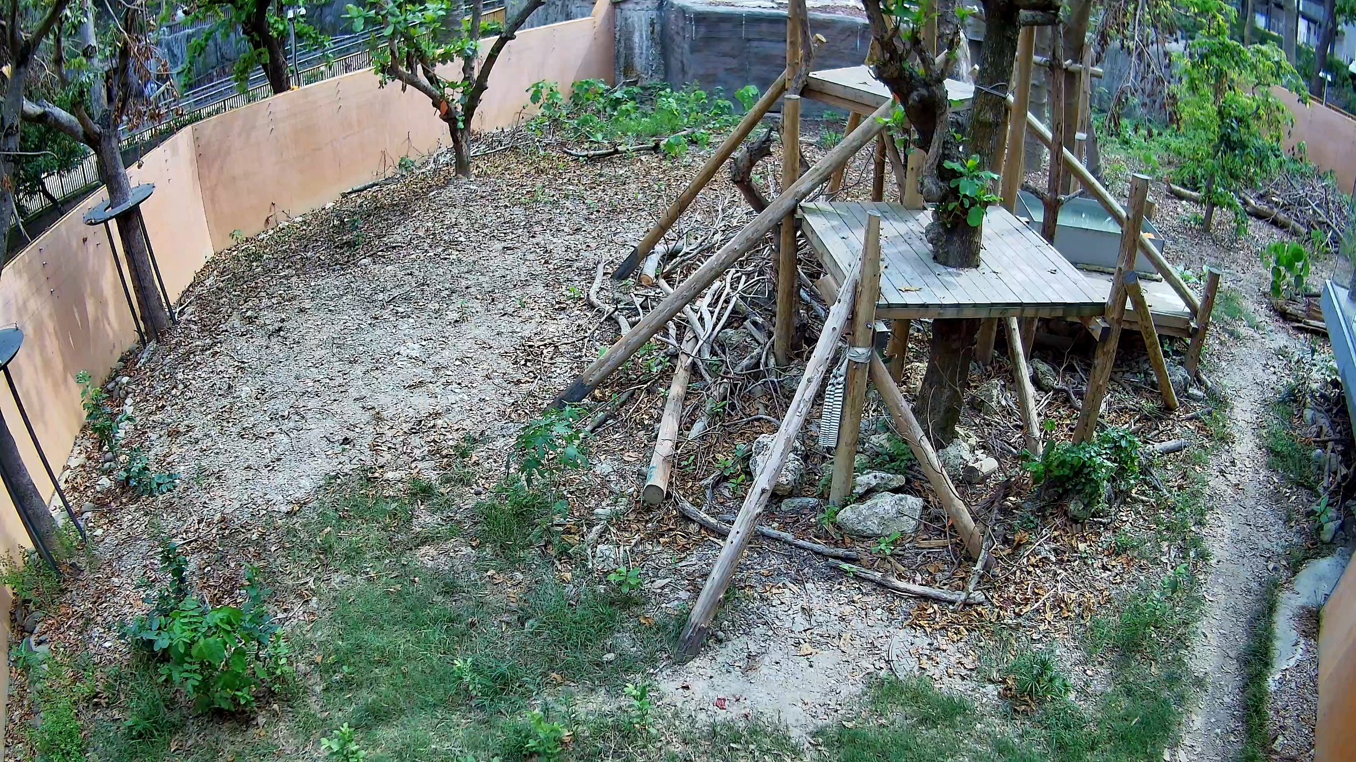
相機7號視野

Slide 10
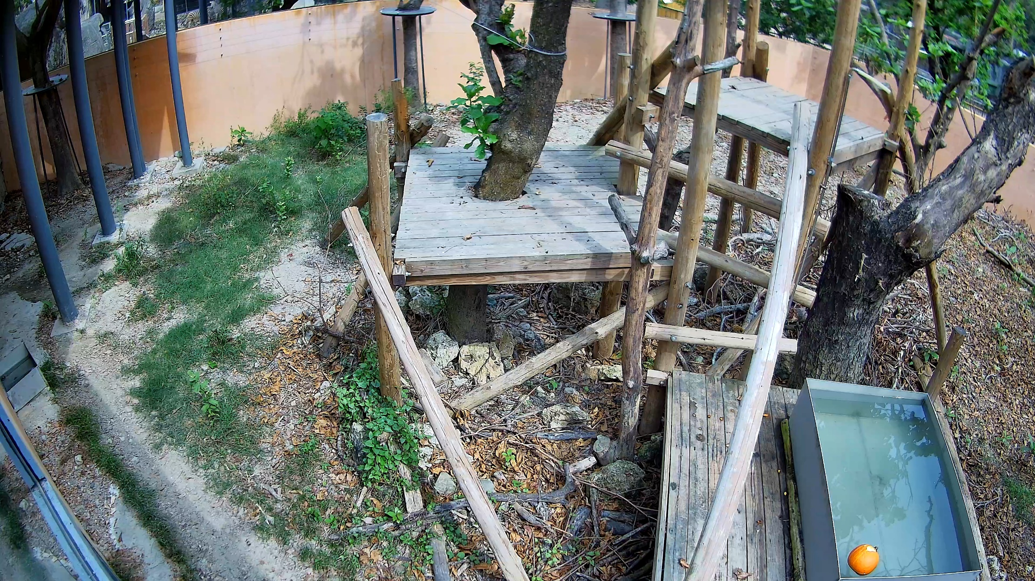
相機8號視野

Slide 11
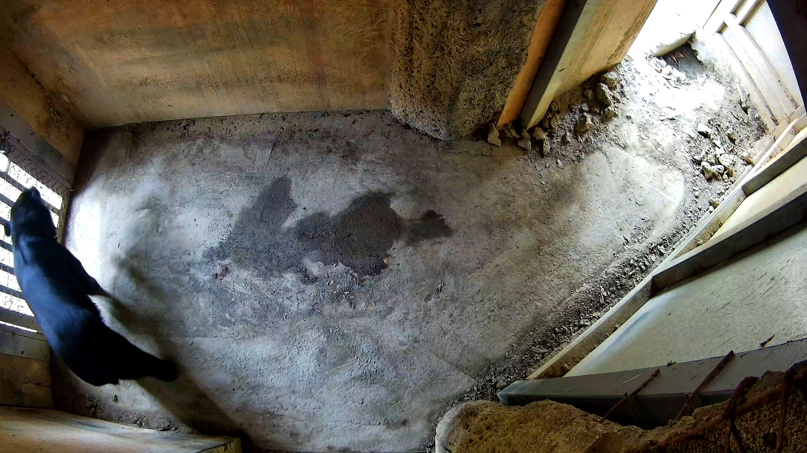
相機9號視野

